Slide 1

Název školy: | Základní škola Podbořany, Husova 276, okres Louny
Autor: | Mgr. Dagmar Sachsová
Název: | VY_32_INOVACE_163_Ovoce
Téma: | Ovocné stromy a ovoce
Číslo projektu: | CZ 1.07/1.4.00/21.2975
Anotace: Metodické pokyny: Klíčová slova: Datum vytvoření: | Prezentace slouží k procvičování a opakování učiva v předmětu Člověk a jeho svět ve 2. ročníku. Žáci sledují jednotlivé pracovní isty, u kterých se vždy pod vedením učitele rozhovoří. V listech č. 2 -3 si zopakují a zároveň procvičí rozdělení ovoce do skupin, na listech č. 4-6 jsou obrázky jednotlivých druhů ovoce v ovocných skupinách. Dále si procvičí znalosti o ovocných stromech a jejich plodech, o užitku ovoce /list č. 7-8/. Práci řídí učitel. Ovoce, malvice, peckovice, bobule. 5.ledna 2012

Slide 2
Ovoce

Slide 3
Charakteristika ovoce
Druhy ovoce
Ovocné stromy
Význam ovoce

Slide 4
Ovoce
Malvice
Bobule
Peckovice

Slide 5
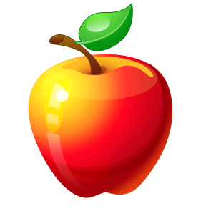
Malvice mají jádřinec s jádry
Jablko
Hruška

Slide 6
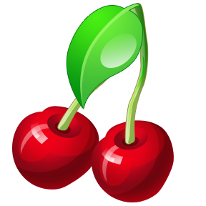
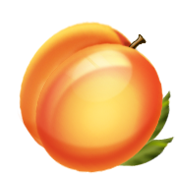
Peckovice mají pecku
Třešně
Meruňka
Broskev
Švestka

Slide 7
Bobule obsahují roztroušená jadérka
Rybíz
Angrešt
Jahody

Slide 8
Ovocné stromy a jejich plody
Strom
Plody
Jabloň
Hrušeň
Třešeň
Višeň
Švestka
Meruňka
Broskvoň
Ořešák
Jablka
Hrušky
Třešně
Višně
Švestky
Meruňky
Broskve
ořechy

Slide 9
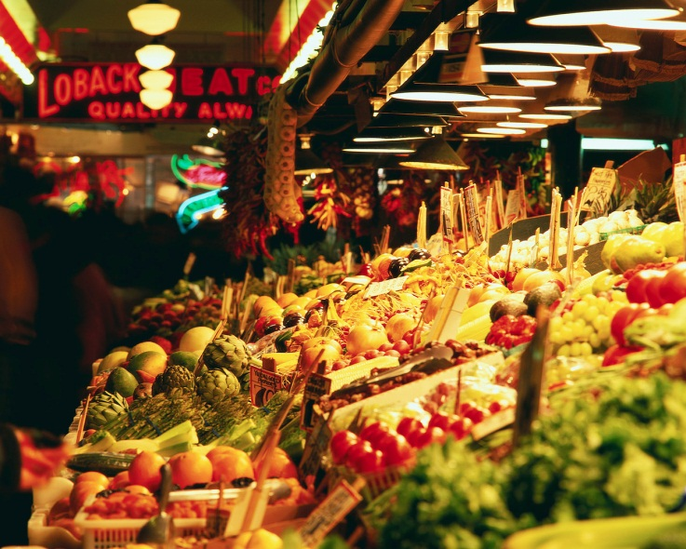
Význam ovoce
Ovocné plody jsou velmi dobré a zdravé. Obsahují mnoho vitamínů, nejvíce ve stavu syrovém. Používají se však i k výrobě marmelád, kompotů, moštů a vína.

Slide 10
Použité zdroje:
Program Microsoft Office 2010

